Slide 1







Меры поддержки субъектов
малого и среднего предпринимательства
в условиях ухудшения ситуации в связи с распространением
новой коронавирусной инфекции
2 0 2 0

Slide 2







Меры поддержки
малого и среднего бизнеса
Снижение
налоговой нагрузки
Финансовая
поддержка
Имущественная поддержка
Административные
меры
Проверь себя в реестре МСП на сайте www.nalog.ru
02 -

Slide 3
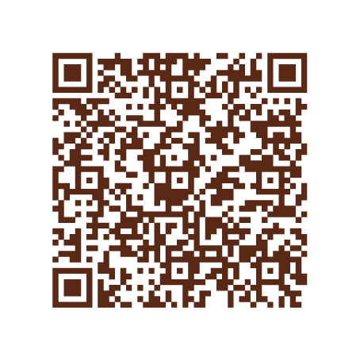
ПОЛУЧАТЕЛИ ПОДДЕРЖКИ
(Федеральный перечень)
Вид деятельности | Код ОКВЭД
Авиаперевозки, аэропортовая деятельность, автоперевозки | 49.3, 49.4, 51.1, 51.21, 52.21.21, 52.23
Культура, организация досуга и развлечений | 90, 59.14, 91.02, 91.04.1, 32.99.8
Физкультурно-оздоровительная деятельность и спорт | 93, 96.04, 86.90.4
Деятельность туристических агентств и прочих организаций, предоставляющих услуги в сфере туризма | 79
Гостиничный бизнес | 55
Общественное питание | 56
Деятельность организаций дополнительного образования, негосударственных образовательных учреждений | 85.41, 88.91
Деятельность по организации конференций и выставок | 82.3
Деятельность по предоставлению бытовых услуг населению (ремонт, стирка, химчистка, услуги парикмахерских и салонов красоты) | 95, 96.01, 96.02
Деятельность в области здравоохранения | 86.23
Непродовольственная розница | 45.11.2, 45.11.3, 45.19.2, 45.19.3, 45.32, 45.40.2, 45.40.3, 47.19, 47.4, 47.5, 47.6, 47.7, 47.82, 47.89, 47.99.2
Средства массовой информации и производство печатной продукции | 60, 63.12.1, 63.91, 18.11, 58.11, 58.13, 58.14
03 -

Slide 4

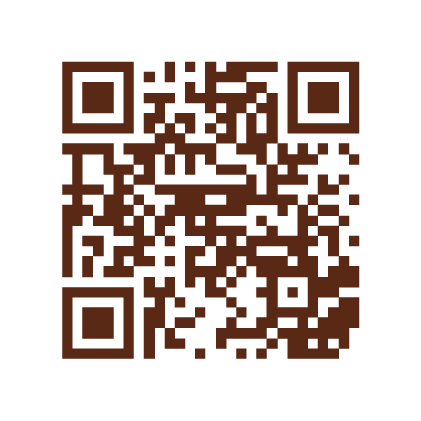
ФЕДЕРАЛЬНАЯ ПОДДЕРЖКА
Продление сроков уплаты налогов
Суть поддержки:
На 6 месяцев – налога на прибыль, УСН, ЕСХН за 2019 год,
налогов и авансовых платежей за март и 1 квартал 2020 года
(кроме НДС, НПД и налоговых агентов)
Кто имеет право на отсрочку?
Субъекты МСП согласно федеральному
перечню пострадавших отраслей
На 4 месяца – налогов и авансовых платежей за апрель-июнь
и 2 квартал 2020 года – (кроме НДС, НПД и налоговых агентов)
Как получить отсрочку?
На 3 месяца – НДФЛ для индивидуальных предпринимателей за 2019 год авансовых платежей по транспортному налогу, налогу на имущество организаций и земельному налогу
за 1 квартал 2020 года – до 30 октября 2020 года,
за 2 квартал 2020 года – до 30 декабря 2020 года
Перенос сроков уплаты производится
ФНС России самостоятельно,
специального заявления не требуется.
На 6 месяцев – страховых взносов с выплат за март-май 2020 года
На 4 месяца – страховых взносов с выплат за июнь-июль 2020 года
Чем регулируется: Постановление Правительства РФ от 02.04.2020 № 409
04 -

Slide 5
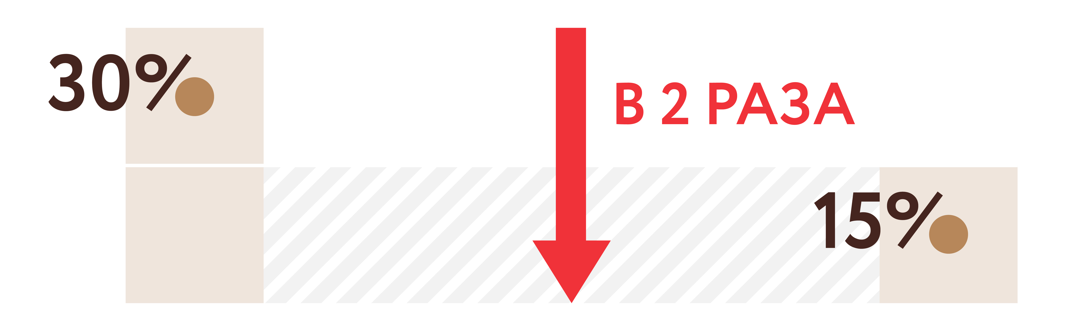
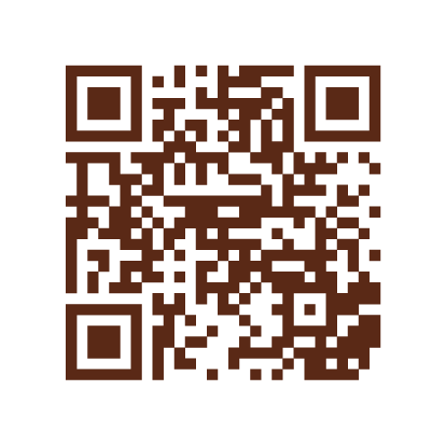
ФЕДЕРАЛЬНАЯ ПОДДЕРЖКА
Снижение тарифов
по страховым взносам
Применяется ли льготная ставка ко всей зарплате?
Сниженные тарифы применяются
для части зарплат, превышающей МРОТ.
В 2020 году он составляет 12130 рублей
Суть поддержки:
Для всех организаций и ИП, внесенных в реестр субъектов МСП, ставка по страховым взносам
снижается с 30% до 15%
На какой период действуют пониженные ставки?
Пониженные ставки действуют с 01 апреля 2020 года
Как воспользоваться?
Пониженная ставка указывается при представлении расчетов по страховым взносам
Чем регулируется: Федеральный закон от 31.03.2020 № 102-ФЗ
05 -

Slide 6
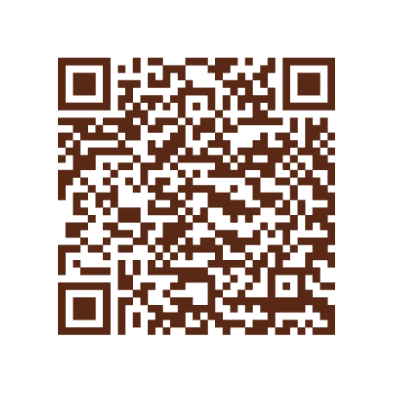
ФЕДЕРАЛЬНАЯ ПОДДЕРЖКА
Отсрочка по кредиту
Кто может получить?
Субъекты МСП согласно федеральному
перечню пострадавших отраслей
Суть поддержки:
Как получить?
Заемщик вправе приостановить выплаты
по кредитному договору в течение
«льготного периода»
Требуется обратиться в банк с заявлением
не позднее 30 сентября 2020 года
На какой срок отсрочка?
Льготный период может быть установлен заемщиком на срок до 6 месяцев
Чем регулируется: ФЗ от 03.04.2020 №106-ФЗ
06 -

Slide 7
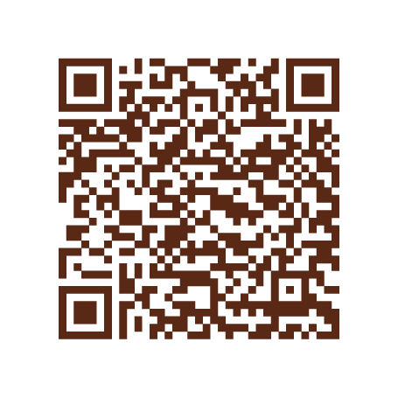
ФЕДЕРАЛЬНАЯ ПОДДЕРЖКА
Отсрочка по кредиту
Как получить?
Требуется обратиться в банк с заявлением
не позднее 30 сентября 2020 года
Суть поддержки:
Кто может получить?
Заемщик вправе приостановить выплаты
по кредитному договору в течение «льготного периода»
Все индивидуальные предприниматели, которые столкнулись с резким падением (более чем
на 30%) доходов из-за эпидемии коронавируса
Условия для получения кредита:
Макс. сумма по потребительскому кредиту – 300 тыс. рублей
Макс. сумма по кредитам с залогом транспортного средства –
600 тыс. рублей
На какой срок отсрочка?
Льготный период может быть установлен заемщиком на срок до 6 месяцев
Чем регулируется: ФЗ от 03.04.2020 №106-ФЗ,
Постановление правительства РФ от 03.04.2020 №435
07 -

Slide 8
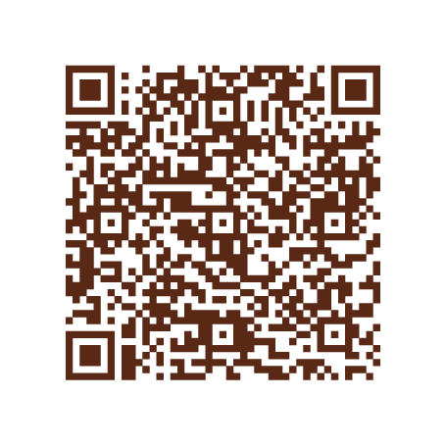
ФЕДЕРАЛЬНАЯ ПОДДЕРЖКА
Беспроцентные кредиты на выплату заработной платы
Суть поддержки:
Кто может
воспользоваться поддержкой?
Беспроцентный займ на неотложные нужды
(в первую очередь на выплату заработной платы сотрудникам)
Малые и микропредприятия из наиболее пострадавших отраслей (см. слайд 3),
имеющие наемных работников
Условия для получения кредита:
Заёмные средства будут предоставляться компаниям, действующим
не менее 1 года, и владельцы которых хотя бы раз платили налоги
Сохранение численности персонала на весь период кредитования
или сокращение персонала не более чем на 10% в месяц
Как воспользоваться?
Обратиться в один из уполномоченных банков (Сбербанк, ВТБ, Альфа Банк, МСП Банк и др.)
Параметры кредита:
Кредит предоставляется на срок не более 6 мес. максимальная величина заёмных средств рассчитывается по формуле:
количество сотрудников х МРОТ х на 6 мес.
Ставка для заёмщика – 0% на 6 мес., далее – 4%
Выплаты по основному долгу не ранее 01 октября 2020 года
Чем регулируется: Постановление Правительства РФ от 02.04.2020 № 422
08 -

Slide 9
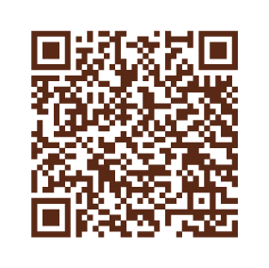
ФЕДЕРАЛЬНАЯ ПОДДЕРЖКА
Льготное кредитование
Суть поддержки:
Кто может
воспользоваться поддержкой?
Расширена возможность получения кредитов
по льготной ставке до 8,5%
Субъекты МСП и физические лица плательщики налога на профессиональный доход
Какие требования отменены?
при оценке заемщика не учитываются задолженности по налогам, сборам, заработной плате, просрочки по действующим кредитам
отменены требования по максимальному суммарному объёму кредитных соглашений на рефинансирование в рамках программы
появилась возможность рефинансировать кредитные соглашения
на оборотные цели
получать кредиты по льготной ставке теперь смогут микропредприятия в сфере торговли,
занимающиеся реализацией подакцизных товаров
Как воспользоваться?
Обратиться в один из уполномоченных банков по программе льготного кредитования субъектов МСП
Чем регулируется: Постановление Правительства РФ
от 31 марта 2020 года №372
09 -

Slide 10
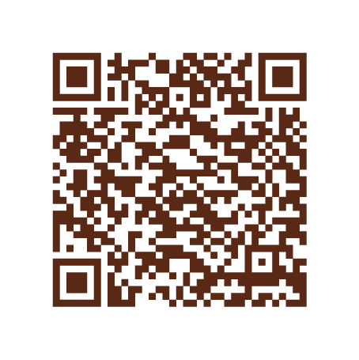
ФЕДЕРАЛЬНАЯ ПОДДЕРЖКА
Льготные кредиты для бизнеса под 2%
Суть поддержки:
На какие цели выдают кредит?
Кредит выдается для покрытия любых документально подтвержденных расходов на предпринимательскую деятельность. К ним в том числе относится выплата зарплаты, а также оплата ранее полученных кредитов
по программе «8,5 процентов» и кредитов
на поддержку и сохранение занятости.
Кредитные средства нельзя тратить на выплату дивидендов, выкуп собственных акций и долей
в уставном капитале, на благотворительность.
Главная особенность — если сохранить 90% персонала,
деньги возвращать не надо.
Важно: если заемщик — субъект малого предпринимательства, требуемый код по ОКВЭД может быть у него как основным, так и дополнительным.
Код должен быть внесен в ЕГРЮЛ/ЕГРИП по состоянию на 1 марта 2020 года.
Какие требования предъявляются к заемщику:
Кредит может получить как юрлицо, так и ИП, но только с работниками.
Заемщик должен работать в пострадавших отраслях либо в отраслях
(см. слайд №3), требующих поддержки для возобновления деятельности. Обратите внимание:
если заемщик — субъект малого предпринимательства,
требуемый код по ОКВЭД может быть у него как основным,
так и дополнительным. У остальных заемщиков во внимание
берется только основной код. Код должен быть внесен
в ЕГРЮЛ/ЕГРИП по состоянию на 1 марта 2020 года.
Заемщик не находится в стадии банкротства, его деятельность
не приостановлена, заемщик-ИП не прекратил свою деятельность.
Как рассчитывается сумма кредита?
МРОТ × кол-во сотрудников × 1,3
(коэффициент налоговых отчислений 30%) × 1,5 (районный коэффициент) × количество месяцев
до 1 декабря 2020 года (декабрь не входит)
Чем регулируется: Постановление Правительства РФ от 16.05.2020 № 696
10 -

Slide 11
Отрасли, требующие поддержки для возобновления деятельности
Отрасль | Код по ОКВЭД 2
Производство одежды | 14
Производство мебели | 31
Производство текстильных изделий | 13
Издание книг, периодических публикаций и другие виды издательской деятельности | 58.1
Производство кожи и изделий из кожи | 15
Производство парфюмерных и косметических средств | 20.42
Производство бытовых электрических приборов | 27.51
Производство бытовой электроники | 26.4
Производство металлических изделий для ванных комнат и кухни | 25.99.1
Производство игр и игрушек | 32.4
Производство спортивных товаров | 32.3
Производство хозяйственных и декоративных керамических изделий | 23.41
Производство часов | 26.52
Производство бытовых неэлектрических приборов | 27.52
Производство фурнитуры из недрагоценных металлов для одежды, обуви, кожгалантереи и прочих изделий, в том числе крючков, пряжек, застежек, петелек, колечек, трубчатых и раздвоенных заклепок и др. | 25.99.25
Отрасль | Код по ОКВЭД 2
Производство статуэток, рам для фотографий, картин, зеркал и прочих декоративных изделий из недрагоценных металлов | 25.99.24
Производство велосипедов | 30.92.1
Производство зонтов, тростей, пуговиц, кнопок, застежек-молний | 32.99.3
Изготовление готовых металлических изделий хозяйственного назначения по индивидуальному заказу населения | 25.99.3
Производство предметов одежды и аксессуаров для нее, включая перчатки, из пластмасс | 22.29.1
Производство инвалидных колясок | 30.92.2
Производство изделий для праздников, карнавалов или прочих изделий для увеселения | 32.99.6
Производство предметов одежды и ее аксессуаров из вулканизированной резины | 22.19.6
Производство детских колясок и их частей | 30.92.4
Производство столовой и кухонной посуды из стекла или хрусталя | 23.13.3
Производство украшений для интерьера и аналогичных изделий из стекла или хрусталя | 23.13.5
11 -

Slide 12
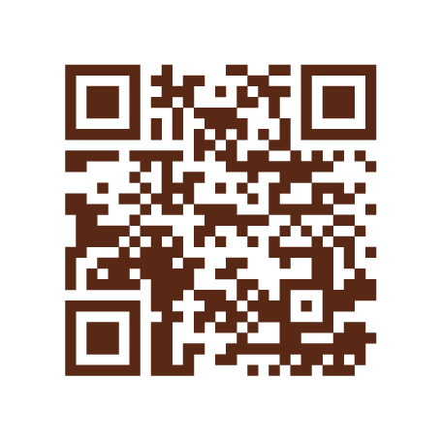
ФЕДЕРАЛЬНАЯ ПОДДЕРЖКА
Субсидия от государства
в размере МРОТ
Суть поддержки:
На кого распространяется?
Субъекты МСП и ИП, ведущие деятельность
в наиболее пострадавших отраслях экономики.
Прямые выплаты из бюджета.
С 18 мая начнется выплата субсидий, которые можно будет потратить по своему усмотрению, например, на зарплату, коммунальные
или иные платежи. Обязательств перед бюджетом по конкретному использованию средств не будет.
Сколько действует?
2 месяца
Размер выплаты будет рассчитываться исходя из одного МРОТ
на сотрудника в месяц. Для получения субсидий за апрель 2020 года – срок подачи заявления с 1 мая до 1 июня 2020 года. За май 2020 года –
с 1 июня до 1 июля 2020.
Куда обращаться?
Заявку можно будет подать в налоговую
службу в любой удобной форме:
через сервис «Личный кабинет налогоплательщика»,
через электронные каналы связи
или почтовым отправлением.
Условия получения:
не менее 90% рабочих мест должно быть сохранено
(по сравнению с данными на 1 апреля);
не находиться в процессе реорганизации,
ликвидации, процедуре банкротства;
не иметь по состоянию на 1 марта недоимок по налогам
и страховым взносам в сумме более 3 тыс. рублей
12 -

Slide 13
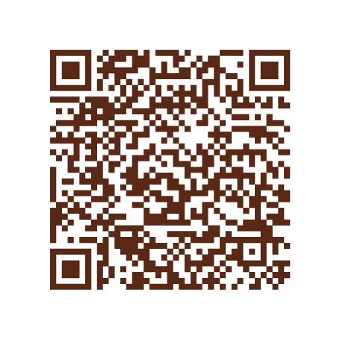
ФЕДЕРАЛЬНАЯ ПОДДЕРЖКА
Отсрочка по уплате
арендных платежей
Кто может воспользоваться поддержкой?
Субъекты МСП согласно федеральному
перечню пострадавших отраслей
Суть поддержки:
Отсрочка платежей по аренде имущества,
в том числе находящегося в частной собственности
Какое имущество попадает под меры поддержки?
Помещения, земельные участки,
объекты капитального строительства
Отсрочка всей суммы на период действия режима повышенной готовности или ЧС и 50% с момента прекращения указанных режимов до 01 октября 2020 года
Как воспользоваться?
Обратиться к арендодателю
Уплата арендных платежей за период отсрочки производится
в 2021-2022 гг., размер платежа не более 50%
Чем регулируется: Федеральный закон от 01 апреля 2020 г №98-ФЗ, Постановление Правительства РФ от 03 апреля 2020 года №439
13 -

Slide 14
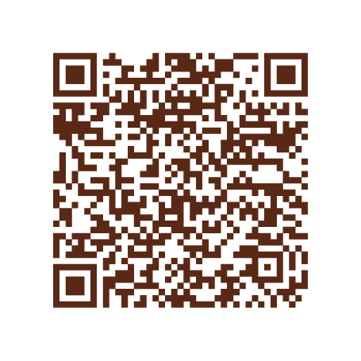
ФЕДЕРАЛЬНАЯ ПОДДЕРЖКА
Отсрочка по уплате
арендных платежей
Кто может воспользоваться поддержкой?
Все субъекты МСП – арендаторы имущества, находящегося в федеральной, региональной
или муниципальной собственности
Суть поддержки:
Какое имущество попадает под меры поддержки?
Помещения, земельные участки,
объекты капитального строительства
Предпринимателям не придется платить сейчас
за аренду имущества (за апрель - июнь 2020 г)
Они смогут это сделать до 31 декабря 2021 года
(сроки оговариваются при обращении)
Как воспользоваться?
Необходимо обратиться с заявлением в орган,
с которым заключен договор в свободной форме
с описанием проблемы и приложением договора аренды
Чем регулируется: Распоряжение Правительства РФ
от 19.03.2020 № 670-Р
14 -

Slide 15
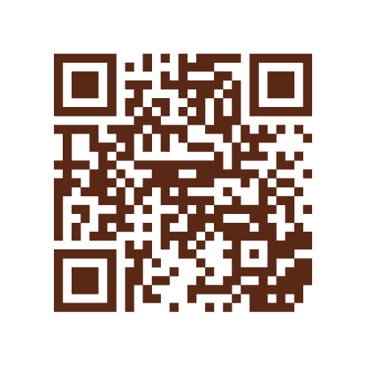
ФЕДЕРАЛЬНАЯ ПОДДЕРЖКА
Продление лицензий
и мораторий на проверки
На какой срок?
Лицензии и разрешения – на 12 мес.
Проверки – до 31 декабря 2020 года.
Налоговые проверки – до 31 мая 2020 года.
Суть поддержки:
На кого распространяются?
На всех налогоплательщиков
Автоматическое продление всех
лицензий и разрешений
Какие проверки приостановлены?
Выездные налоговые проверки, уже назначенные выездные налоговые проверки? проверки онлайн-касс, проверки соблюдения валютного законодательства, иные проверки, не связанные с обеспечением
безопасности жизни и здоровья
Приостанавливается проведение
проверок субъектов МСП
Чем регулируется: Постановления Правительства РФ
от 02.04.2020 № 409 и от 03.04.2020 №440
15 -

Slide 16
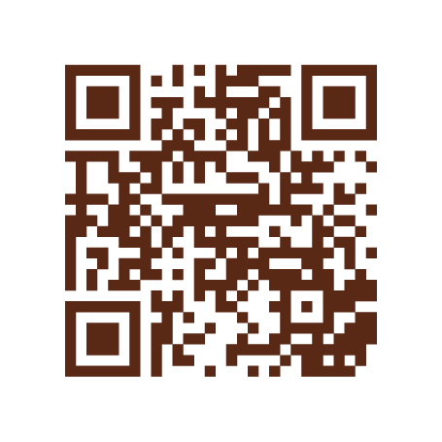
ФЕДЕРАЛЬНАЯ ПОДДЕРЖКА
Мораторий на введение санкций
со стороны ФНС
Суть поддержки:
На какой срок?
Неприменение налоговых санкций за непредставление документов, срок представления которых приходится
на период с 1 марта 2020 года по 1 июня 2020 года
На 6 месяцев направление требований
На кого распространяется мера поддержки?
Продление предельного срока направления требований
об уплате налогов, принятия решения о взыскании налогов
На всех налогоплательщиков
Приостановлены меры взыскания до 01 мая 2020 года
Чем регулируется: Постановление Правительства РФ от 02.04.2020 № 409
https://www.nalog.ru/rn86/business-support-2020/
16 -

Slide 17
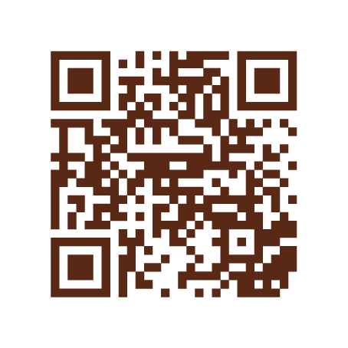
ФЕДЕРАЛЬНАЯ ПОДДЕРЖКА
Продление срока
предоставления отчетности
Суть поддержки:
Срок продления:
на 3 месяца
на 20 рабочих дней
на 10 рабочих дней
Продлевается срок предоставления всех налоговых деклараций (расчетов по авансовым платежам),
кроме НДС, бухгалтерской отчетности, срок сдачи которых приходится на март-май 2020 года
На кого распространяется мера поддержки?
Продлевается срок представления документов, пояснений
по требованиям, полученным в срок с 1 марта до 1 июня 2020 года
На всех налогоплательщиков
Продлевается срок представления документов,
пояснений по требованиям по НДС, полученным в срок
с 1 марта до 1 июня 2020 года
Чем регулируется: Постановление Правительства РФ от 02.04.2020 № 409
17 -

Slide 18
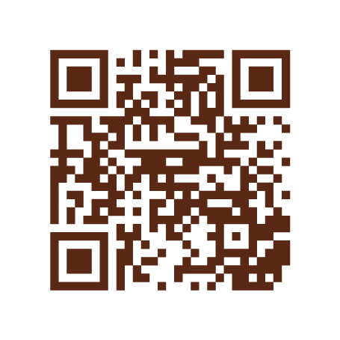
ФЕДЕРАЛЬНАЯ ПОДДЕРЖКА
Мораторий на банкротство
Суть поддержки:
На кого распространяется мера поддержки?
Приостанавливается прием заявлений о банкротстве должника со стороны кредиторов
на организации и индивидуальных предпринимателей согласно федеральному перечню
пострадавших отраслей
на организации, включенные
в перечень системообразующих
и стратегических предприятий
Также суды приостанавливают производство
по принятым делам, по которым процедура банкротства еще не начата
Чем регулируется: Постановление Правительства РФ
от 03.04.2020 № 428
18 -

Slide 19
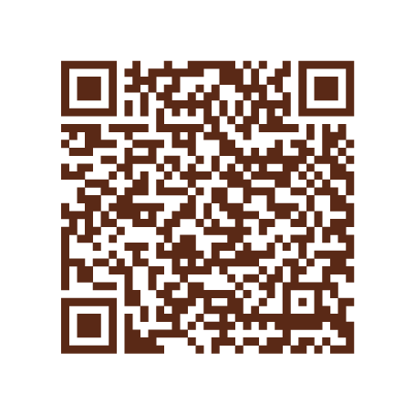
ФЕДЕРАЛЬНАЯ ПОДДЕРЖКА
Снижение требований к обеспечению муниципальных и госконтрактов
Суть поддержки:
Срок:
Мера действует до 31 декабря 2020 года
При проведении закупок заказчик вправе не устанавливать требование обеспечения исполнения контракта
Кто может воспользоваться?
Все субъекты малого и среднего предпринимательства
Начальная (максимальная) цена контракта
при котором субъекты малого предпринимательства
должны предоставлять обеспечение заявок участников закупок увеличена с 1 до 5 млн. рублей
Чем регулируется: Федеральный закон РФ от 31.03.2020 № 98-ФЗ
19 -

Slide 20
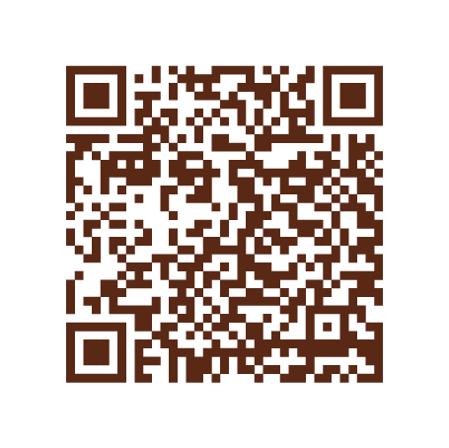
ФЕДЕРАЛЬНАЯ ПОДДЕРЖКА
Самозанятые. Уменьшение суммы налога
на налоговый вычет
Суть поддержки:
Необходимое условие
Отсутствие у налогоплательщика недоимки по налогу и (или) задолженности по соответствующим пеням. Если таковые есть, налоговая инспекция сначала зачтет вычет в счет их погашения,
а оставшаяся часть вычета пойдет в уменьшение налога к уплате.
Если налог исчисляется по ставке 4 процента, сумма вычета – 1 процент от налоговой базы
Если налог исчисляется по ставке 6 процентов, сумма вычета – 2 процента от налоговой базы.
Вычет рассчитывается нарастающим итогом и не может превышать 10 000 руб.
Самозанятые, которые
впервые встали на учет
после 01.06.2020, также могут воспользоваться повышенным вычетом, то есть в 2020 году вычет
максимум составит 23 130 рублей. Неиспользованную
в 2020 году часть налогового вычета (не более 10 000 рублей) они могут перенести на 2021 год
Чтобы поддержать самозанятых в условиях эпидемии коронавируса, Государственная Дума приняла закон, позволяющий уменьшить сумму налога, подлежащую уплате с 01.07.2020 по 31.12.2020, на дополнительный вычет в размере 12 130 руб.
В итоге сумма налога, которая должна быть уплачена в июле - декабре 2020 г., уменьшается на остаток неиспользованного вычета в пределах 10 000 рублей и на новый вычет 12 130 рублей (остаток от 10 000 руб. + 12 130руб.). Обычные процентные ограничения вычета (1 или 2 процента) в данном случае
не применяются.
20 -

Slide 21
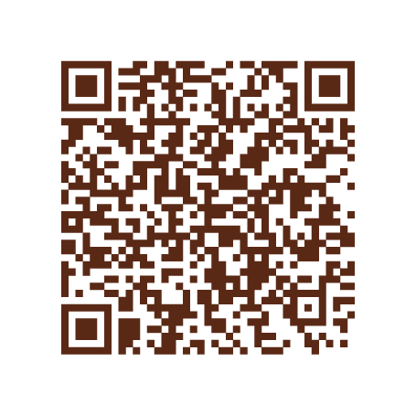
Информационно-консультационная поддержка
Телефон
ФОНД ПОДДЕРЖКИ
ПРЕДПРИНИМАТЕЛЬСТВА
ЮГРЫ
8-800-101-01-01
Онлайн-чат на сайте
бизнесюгры.рф
Суть поддержки:
E-mail
fond@sb-ugra.ru
«Горячая линия» по мерам поддержки субъектов малого
и среднего предпринимательства в условиях ухудшения ситуации в связи с распространением новой коронавирусной инфекции 24 часа в сутки 7 дней в неделю.
21 -

Slide 22
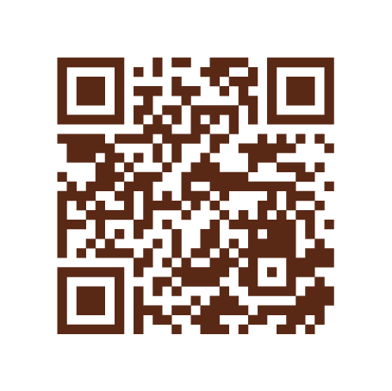
РЕГИОНАЛЬНАЯ ПОДДЕРЖКА
Снижение ставки по УСН (доход)
с 5% до 1%
Срок:
Суть поддержки:
Пониженная ставка действует
до конца 2020 года
Установлена минимально возможная налоговая ставка для налогоплательщиков, применяющих упрощенную систему налогообложения, выбравших в качестве объекта налогообложения доходы, в размере 1%
Как воспользоваться?
Указать льготную ставку
при подаче налоговой декларации
Вы сможете воспользоваться, если осуществляете следующую деятельность: 55, 56 (за исключением 56.3), 79, 82.3, 85, 86-88, 90-93, 96.02, 96.04.
Чем регулируется: Закон от 01.04.2020 № 35-ОЗ
«О внесении изменений в отдельные законы
Ханты-Мансийского автономного округа – Югры»
22 -

Slide 23
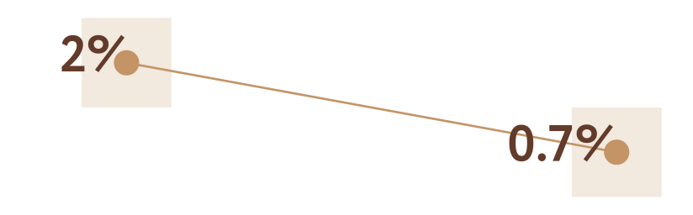
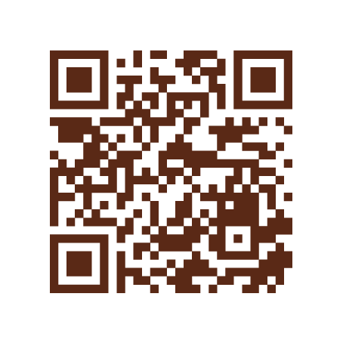
РЕГИОНАЛЬНАЯ ПОДДЕРЖКА
Снижение налога
на имущество организаций
Срок:
Суть поддержки:
Пониженная ставка действует
до конца 2020 года
Для организаций на период с 2020 по 2023 годы снижена ставка по налогу на имущество организаций в отношении объектов недвижимого имущества, налоговая база по которым определяется как их кадастровая стоимость с 2% до 0,7%
Как воспользоваться?
Указать льготную ставку
при подаче налоговой декларации
Чем регулируется: Закон от 01.04.2020 № 35-ОЗ
«О внесении изменений в отдельные законы
Ханты-Мансийского автономного округа – Югры»
23-

Slide 24
РЕГИОНАЛЬНАЯ ПОДДЕРЖКА
Компенсация банковской процентной ставки субъектам МСП, осуществляющим деятельность
в отраслях пострадавших от распространения
новой коронавирусной инфекции.
Размер компенсации:
ПРЕИМУЩЕСТВА ПОЛУЧЕНИЯ КОМПЕНСАЦИИ:
Возможность направить высвобожденные денежные средства на развитие своего бизнеса.
ПОДДЕРЖКА НЕ ПРЕДОСТАВЛЯЕТСЯ СУБЪЕКТАМ:
Имеющим текущую просроченную задолженность по кредитному договору на момент подачи заявления на предоставление финансовой поддержки;
По полученным кредитам на цели проведения расчетов по заработной плате,
налоговым и иным обязательным платежам.
УСЛОВИЯ ПРЕДОСТАВЛЕНИЯ:
Компенсации банковской процентной ставки подлежат платежи, фактически уплаченные Субъектом по кредитным договорам за период до даты подачи заявления
на предоставление финансовой поддержки.
Периодом, подлежащим компенсации банковской процентной ставки, признается квартал, полугодие, девять месяцев финансового года в котором подано заявление
на предоставление финансовой поддержки.
СРОК РАССМОТРЕНИЯ ЗАЯВЛЕНИЯ НА ПРЕДОСТАВЛЕНИЕ ПОДДЕРЖКИ:
До 9 дней с момента предоставления полного пакета документов.
СПОСОБ ПОДАЧИ ДОКУМЕНТОВ:
Прием документов на предоставление финансовой поддержки осуществляется
в электронном виде через АИС «Мой бизнес» в информационно-
телекоммуникационной сети «Интернет» по адресу msp.economy.gov.ru.
Компенсация банковской процентной ставки предоставляется по кредитным договорам
в размере 50% (Пятьдесят процентов), исчисляемых от суммы фактически уплаченных процентов по кредитному договору,
с периодичностью, установленной для уплаты процентов по кредитному договору.
Компенсация банковской процентной ставки
для Особой категории Субъектов, осуществляется в размере 100% (Сто процентов) исчисляемых
от суммы фактически уплаченных процентов
по кредитному договору, с периодичностью, установленной для уплаты процентов
по кредитному договору.
Максимальная сумма компенсации банковской процентной ставки одному Субъекту не может превышать 120 000 (Сто двадцать тысяч) рублей (включительно).
24-

Slide 25
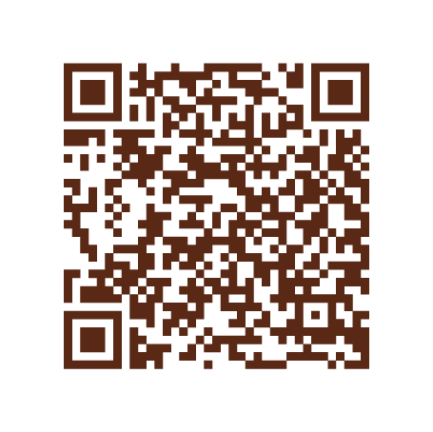
РЕГИОНАЛЬНАЯ ПОДДЕРЖКА
Предоставление поручительств
(Программа «Гарантия»)
Как воспользоваться?
Суть поддержки:
Подать заявление и пакет документов
в Фонд поддержки предпринимательства Югры,
тел. 8-800-101-01-01, e-mail: fond@sb-ugra.ru
Информацию о начале приема заявок
можно найти на сайте: бизнесюгры.рф
Предоставление Фондом поддержки предпринимательства Югры поручительств по обязательствам (кредитам, займам, лизинговым операциям и т.п.) субъектов малого и среднего предпринимательства перед кредитными организациями.
Срок:
Фонд в течение 3 рабочих дней, с момента получения заявления и пакета документов
от Банка, принимает решение о предоставлении поручительства Заемщику
Фонд обеспечивает до 70% желаемого кредита
и становится поручителем перед кредитной организацией.
В условиях распространения ситуации с коронавирусной инфекцией Фонд снизил вознаграждение за предоставляемое поручительство до 0,5% годовых.
27-

Slide 26
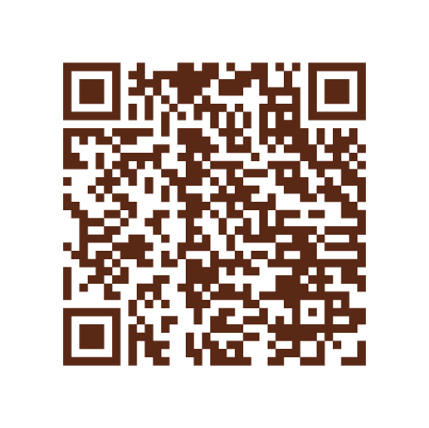
РЕГИОНАЛЬНАЯ ПОДДЕРЖКА
Отсрочка по арендным платежам
На кого распространяется?
Субъекты МСП, организации, ведущие деятельность в сферах пассажирских перевозок, туризма, физкультуры и спорта, общественного питания, гостиничных услуг, культуры, допобразования, бытовых услуг, строительства, ЖКХ, реконструкции социальных объектов, дорожной деятельности.
Суть поддержки:
Отсрочка внесения арендной платы за пользование имуществом, находящимся в региональной и муниципальной собственности, земельными участками по договорам, заключенным до 18 марта.
Сколько действует?
До 31 декабря 2020 года
Куда обращаться?
Задолженность по арендной плате подлежит погашению
не ранее 1 января 2021 года и не позднее 1 января 2023 года.
К арендодателю
Штрафы и проценты за пользование имуществом
или земельными участками начисляться не будут.
28-

Slide 27
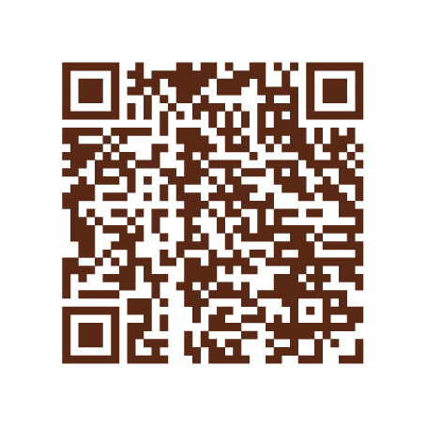

РЕГИОНАЛЬНАЯ ПОДДЕРЖКА
РЕГИОНАЛЬНАЯ ПОДДЕРЖКА
Микрозаймы
Микрозаймы
Суть поддержки:
Куда обращаться?
Югорская региональная
микрокредитная компания
тел.: +7 (3467) 37-16-19, +7 (908) 888-70-05
e-mail: info@fundmicro86.ru
сайт: fundmicro86.ru
Предоставление микрозаймов
для малого и среднего бизнеса.
до 5 млн рублей
до 9 рабочих дней с момента предоставления полного
пакета документов
29-

Slide 28
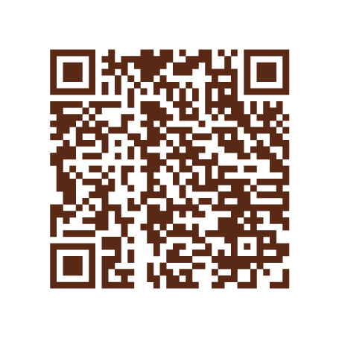
РЕГИОНАЛЬНАЯ ПОДДЕРЖКА
Займы Фонда развития Югры
На кого распространяется?
Российское юридическое лицо или индивидуальный предприниматель, зарегистрированный
и осуществляющий деятельность
на территории автономного округа
Суть поддержки:
Льготные займы в размере от 5 до 500 млн рублей
под 1-3% годовых на срок от 1 года до 10 лет
в зависимости от выбранной программы финансирования.
Куда обращаться?
Фонд развития Югры, тел. +7 (3467) 388-618
e-mail: sov@fondugra.ru
Информация о сроках
расположена по ссылке:
До 9 рабочих дней с момента предоставления полного пакета документов
5-500
млн рублей
1-10
лет
30-

Slide 29
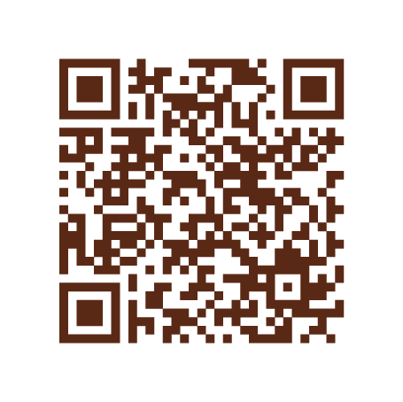
РЕГИОНАЛЬНАЯ ПОДДЕРЖКА
Субсидии
от муниципальных образований
Суть поддержки:
Как воспользоваться?
Подать заявление и пакет документов
в Администрацию муниципального образования.
Возмещение части затрат на аренду помещений.
Возмещение части затрат по предоставленным
консалтинговым услугам.
Возмещение затрат по обязательной и добровольной сертификации (декларированию) продукции
(в том числе продовольственного сырья).
Возмещение части затрат по приобретению оборудования (основных средств) и лицензионных программных продуктов.
31-

Slide 30
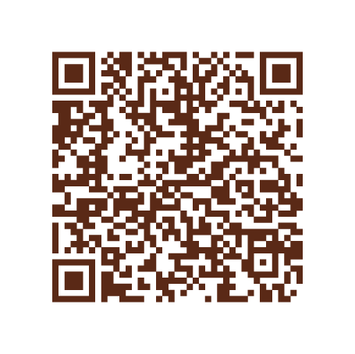
РЕГИОНАЛЬНАЯ ПОДДЕРЖКА
Cубсидия для начинающих предпринимателей
Суть поддержки:
Увеличен размер субсидии на открытие собственного дела до 220 000 рублей. Ранее субсидия составляла 88 200 рублей. Также увеличилась
сумма компенсации расходов работодателям по оплате труда с учетом страховых взносов. Так, например, за временное трудоустройство
несовершеннолетнего гражданина, можно получить 19 744 рублей.
Куда обращаться?
В центр занятости населения в вашем муниципальном образовании.
Сумму чуть большую, а именно 21 572 рубля работодатель получит при организации временных рабочих мест для следующих категорий граждан:
пенсионного возраста;
из числа коренных малочисленных народов Севера автономного округа;
незанятых трудовой деятельностью и безработных граждан
для проведения общественных работ;
из числа испытывающих трудности в поиске работы;
для трудоустройства выпускников образовательных учреждений профессионального образования в возрасте до 25 лет;
безработных граждан в возрасте от 18 до 20 лет, имеющих среднее профессиональное образование и ищущих работу впервые.
32-

Slide 31
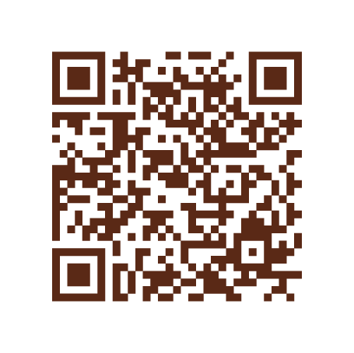
РЕГИОНАЛЬНАЯ ПОДДЕРЖКА
Финансирование производства средств индивидуальной защиты и антисептиков
Суть поддержки:
Фонд развития Югры начал прием заявок на создание и развитие
в регионе производств по выпуску продукции для диагностики, выявления, профилактики и лечения эпидемических заболеваний, средств индивидуальной защиты и дезинфицирующих средств.
Для этих целей фонд предоставит льготное финансирование под 1% годовых. Согласно условиям программы компании смогут получить
заем от 50 до 500 млн. рублей сроком до двух лет. Софинансирование
для займа не требуется, а предприятие освобождается от уплаты основного долга на год.
Заем предоставляется на пополнение оборотных средств для закупки сырья, материалов и комплектующих, приобретение оборудования, приобретение критически важной готовой продукции за рубежом.
При этом рассмотрение заявок на получение займа
будут рассматриваться в ускоренном режиме.
Как воспользоваться?
Стакина Олеся Валерьевна
+7 (3467) 38-86-18
sov@fondugra.ru
33-

Slide 32
Для личной консультации обращайтесь:
По телефону горячей линии 8 800 101 01 01
В онлайн-чат на портале БИЗНЕСЮГРЫ.РФ
Мессенджеры WhatsApp и Viber 8 963 003 2420
Адрес электронной почты: fond@sb-ugra.ru

